Slide 1
リリースノート

Slide 2
リリース項目一覧
Smart Constructionのアップデートについて、以下の日程・内容にてリリースをいたします。
サーバ停止は予定しておりませんが、一時的にアクセスしづらいなどの影響が考えられます。
（※リリース日程・時間帯・内容については、状況に応じ変更する場合がございます。予めご了承ください）
日程：
日本時間 4月22日(火) 18:00～20:00
以降のページにて、リリース内容のご説明を致します。

Slide 3
リリース項目一覧
NO. | 対象機能 | 概要
1 | 全国マップ 画面 および 現場詳細画面 機能改善 | 概要：機能の改善 詳細：全国マップ画面および現場詳細画面に、以下の機能が改善されました。 ・全国マップ画面：文言変更 ・全国マップ画面：グループ名追加 ・現場詳細画面 ：グループ名、現場メモ機能追加

Slide 4
リリース項目一覧
NO. | 対象機能 | 概要
1.1 | 全国マップ 画面 文言変更 | 概要：文言の変更 詳細：全国マップ画面において、以下のように文言が変更されました。 ・「地域」→「エリア移動」 ・「Region」→「Area Navigation」
＜従来の全国マップ画面＞
＜改修後の全国マップ画面＞
【日本語版】
【日本語版】
【英語版】
【英語版】
Area Navigation

Slide 5
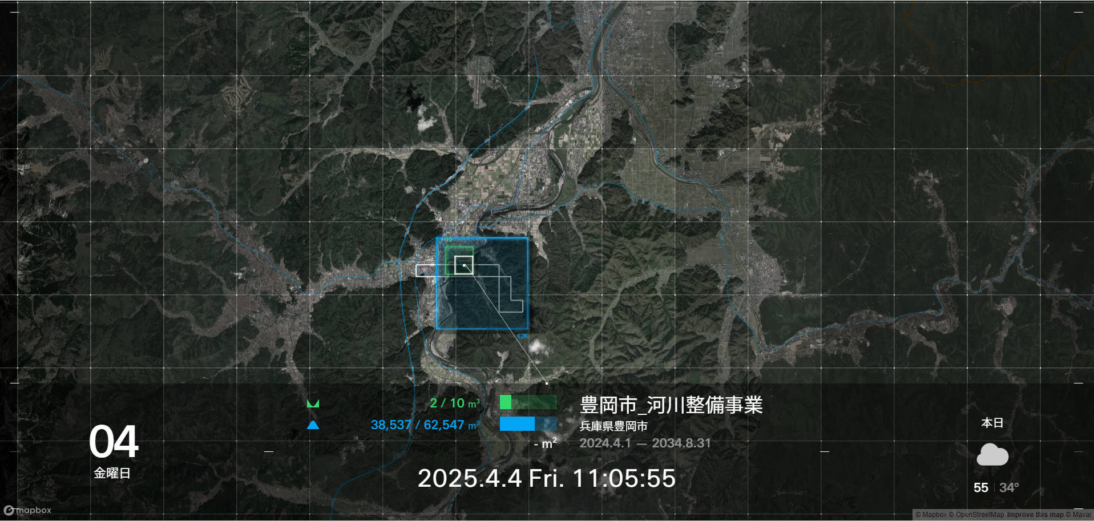
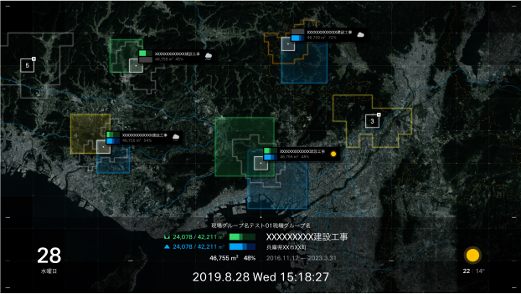
リリース項目一覧
NO. | 対象機能 | 概要
1.2 | 全国マップ 画面 グループ名 追加 | 概要：「グループ名」の追加 詳細：全国マップ画面の自動周回モードに所属する「グループ名」が追加されました。 以下は、変更前と変更後の表示です。
＜従来の自動周回モード画面＞
＜改修後の自動周回モード画面＞
所属する
グループ名
表示箇所

Slide 6
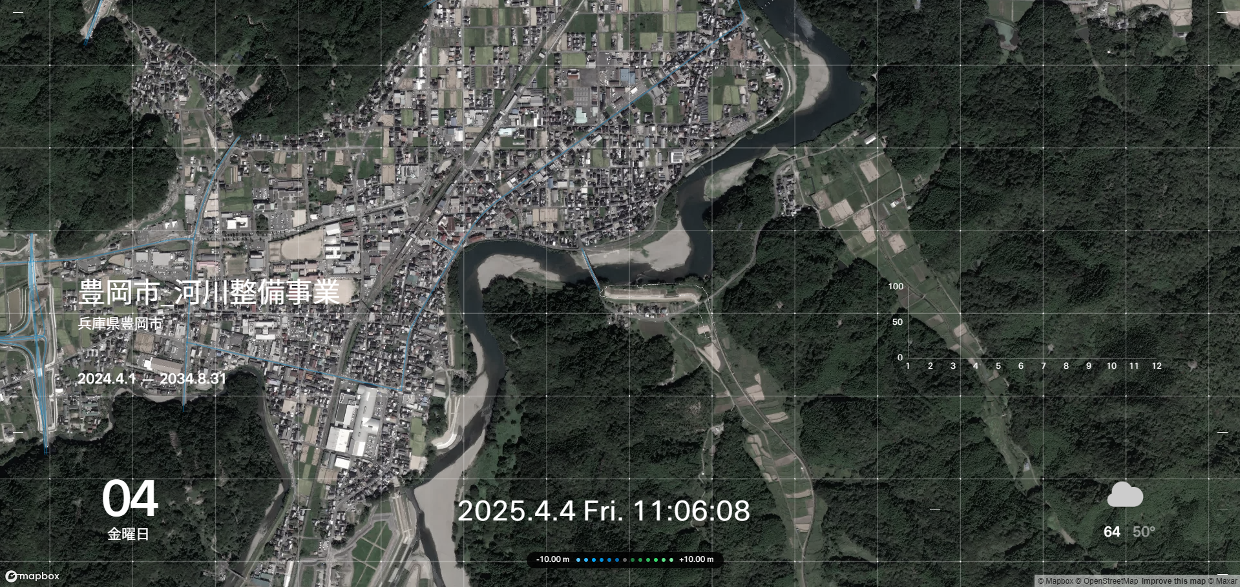
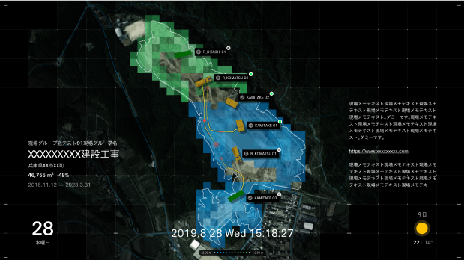
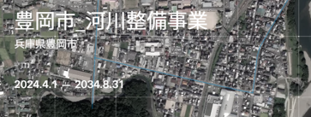
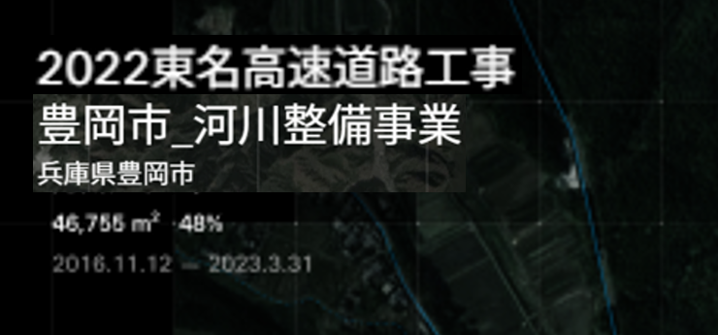
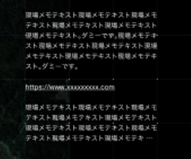
リリース項目一覧
NO. | 対象機能 | 概要
1.3 | 現場詳細画面 グループ名 および 現場メモ 機能追加 | 概要：「グループ名」および「現場メモ」機能の追加 詳細：現場詳細画面の自動周回モードに所属する「グループ名」および 「現場メモ」機能が追加されました。以下は、変更前と変更後の表示です。 ※現場メモ内のURLはクリックできません。
＜従来の自動周回モード画面＞
＜改修後の自動周回モード画面＞

Slide 7
EOF

